Slide 1
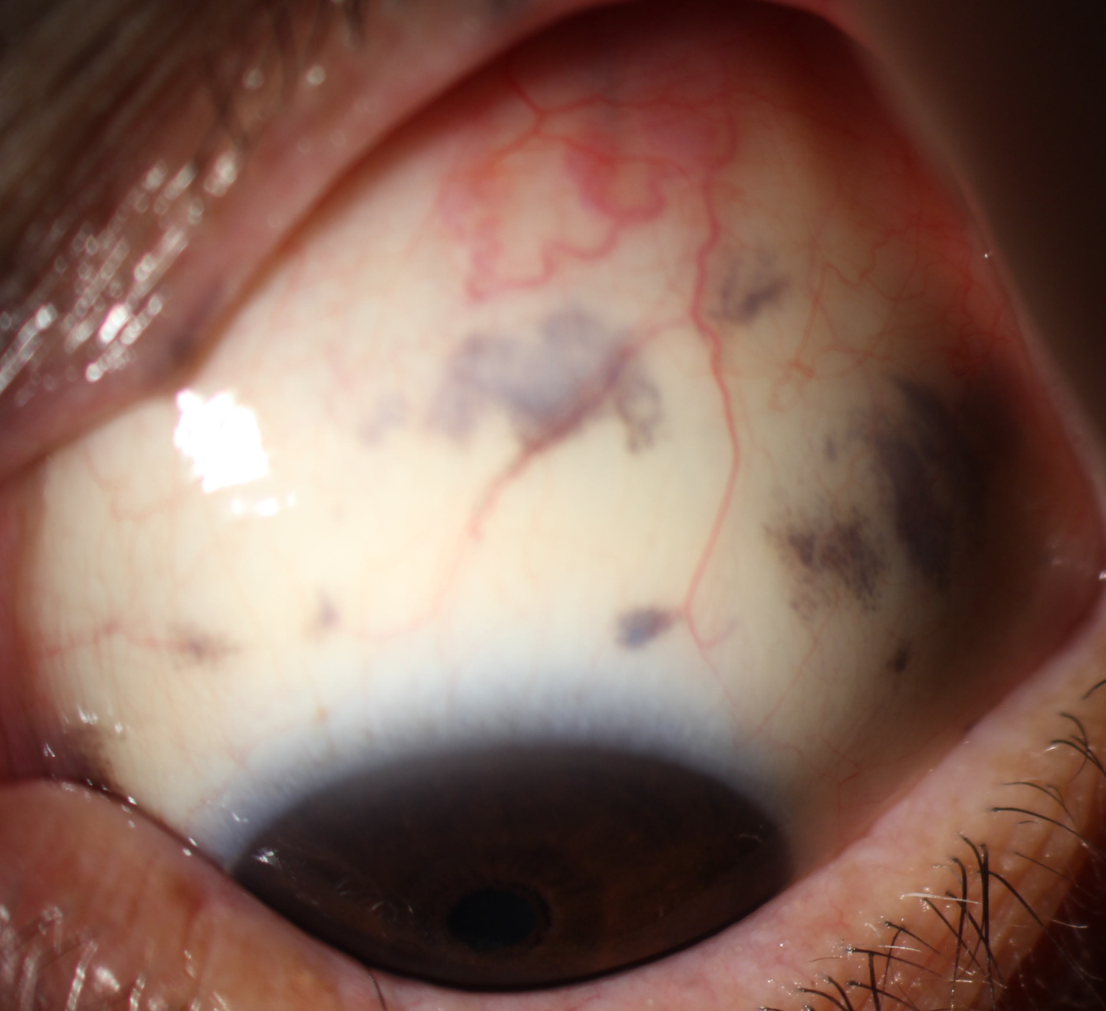
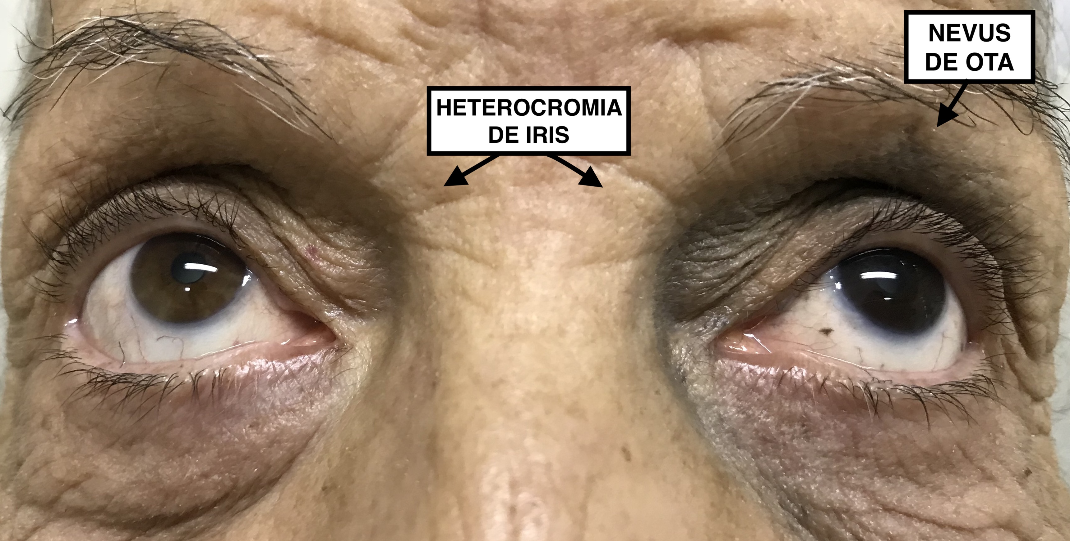
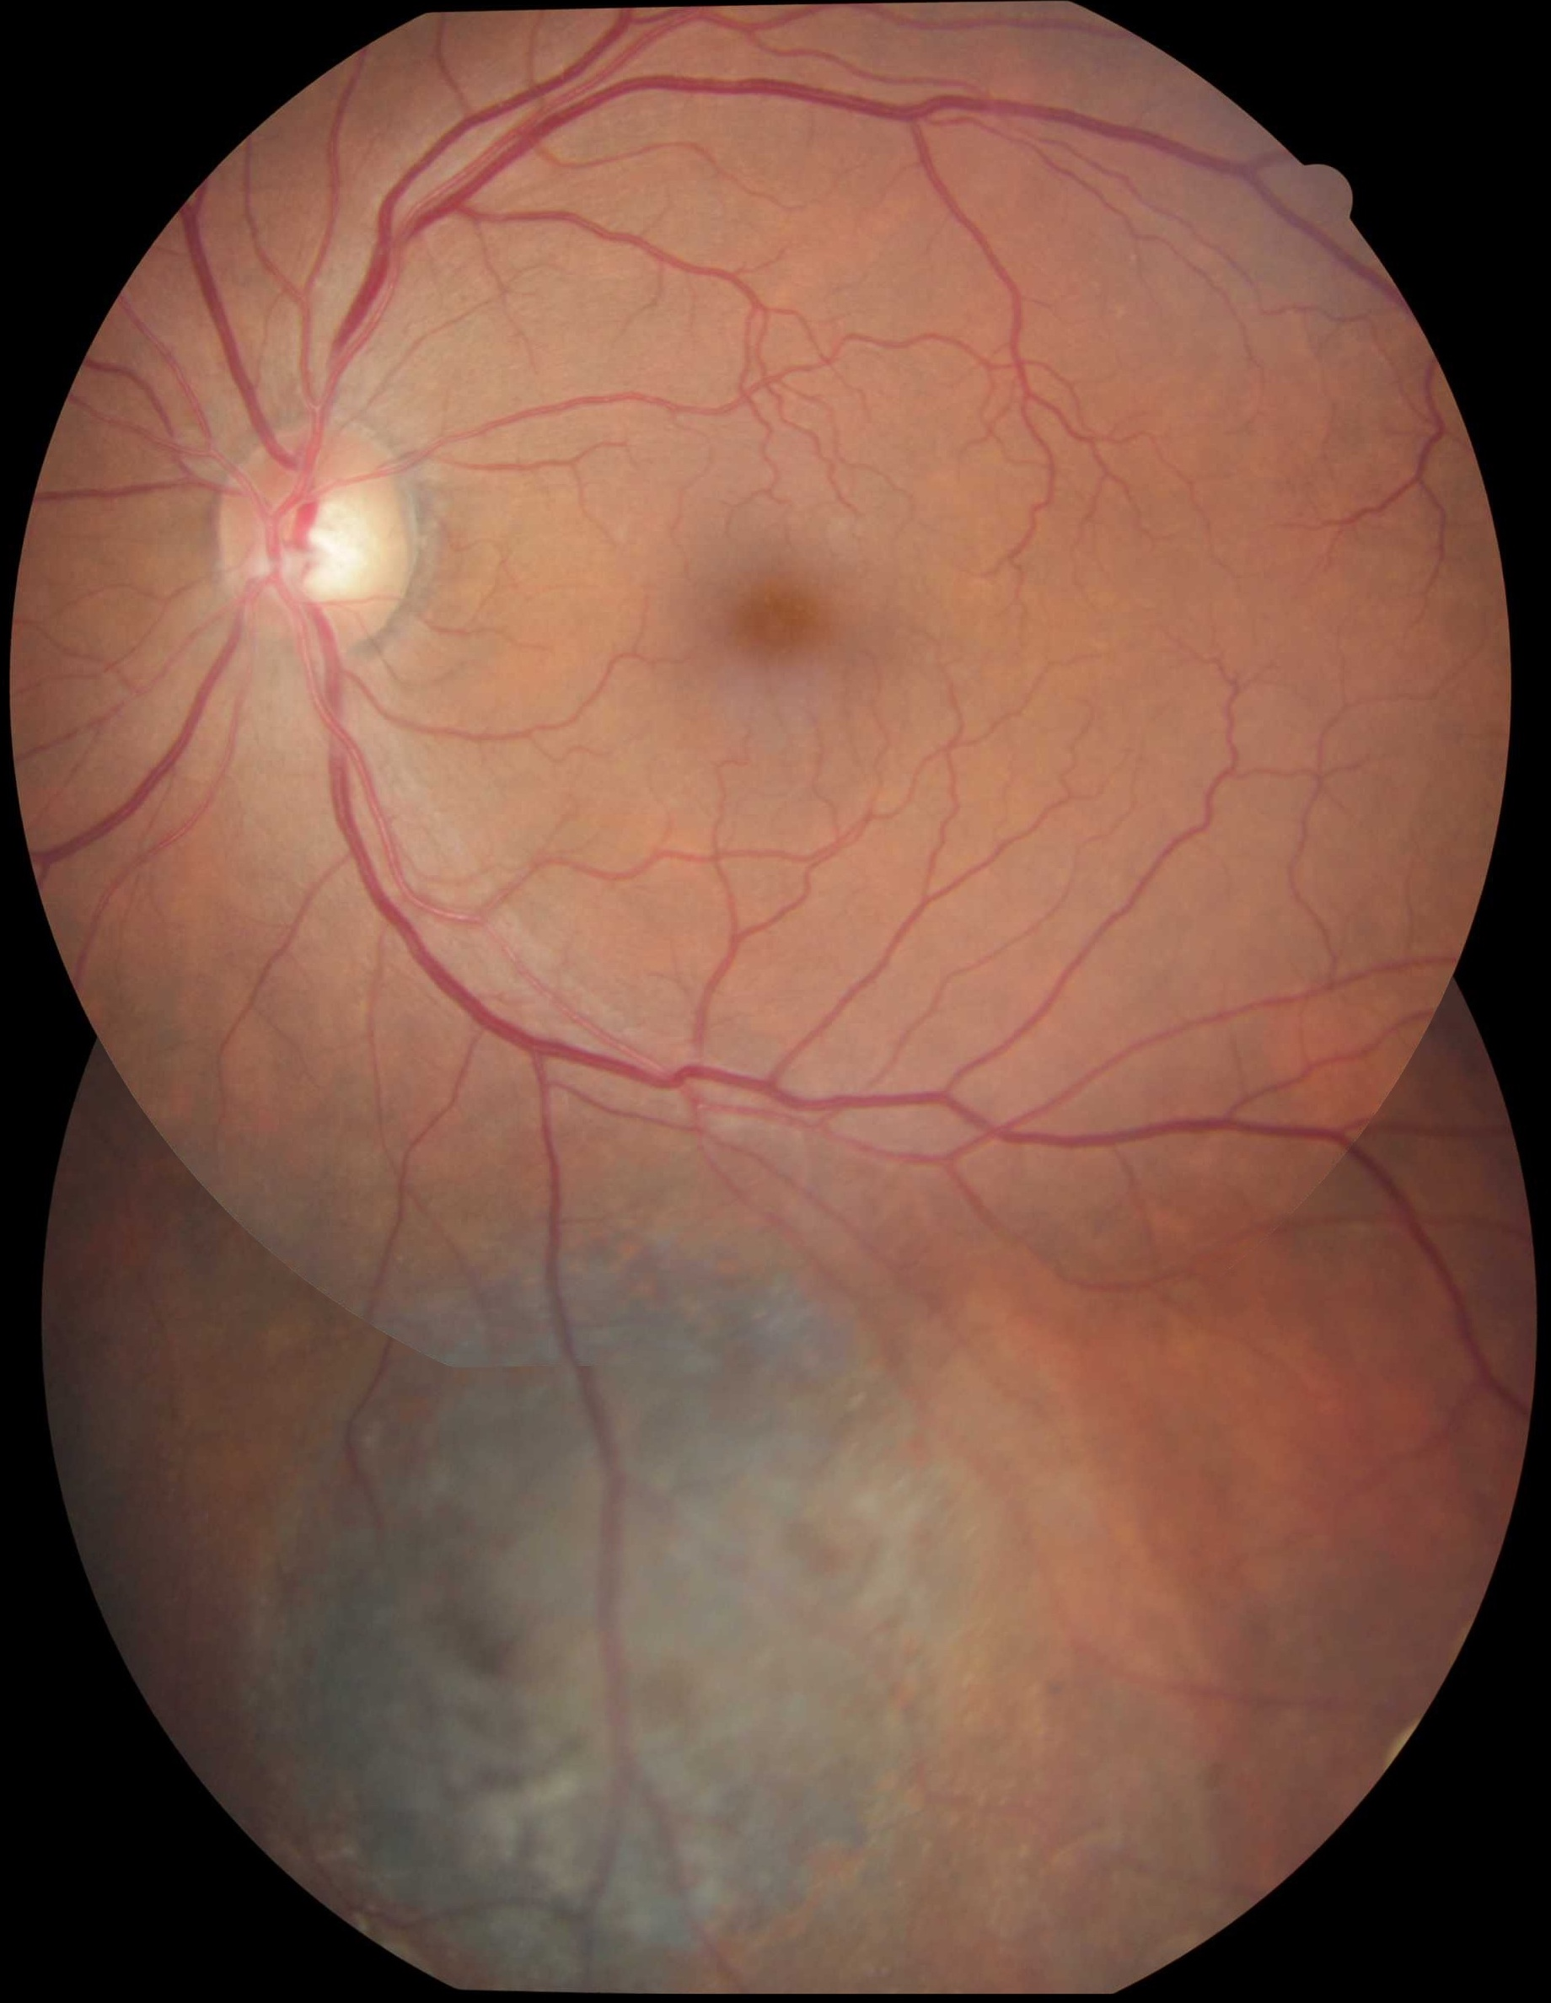
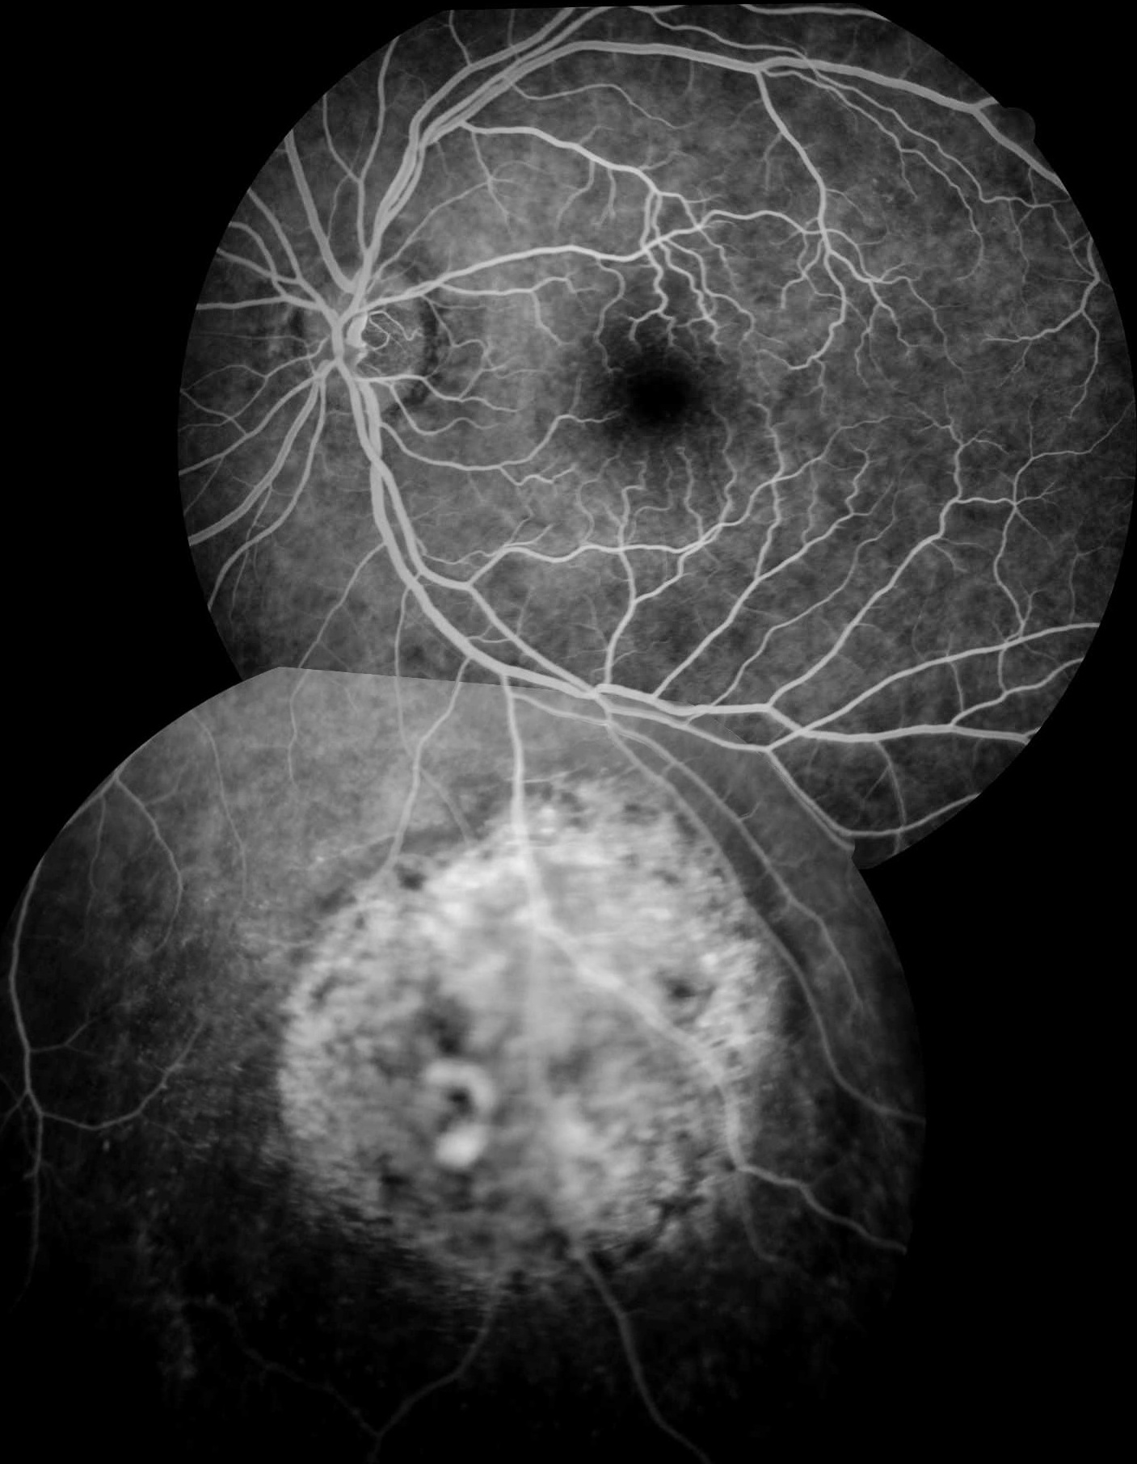
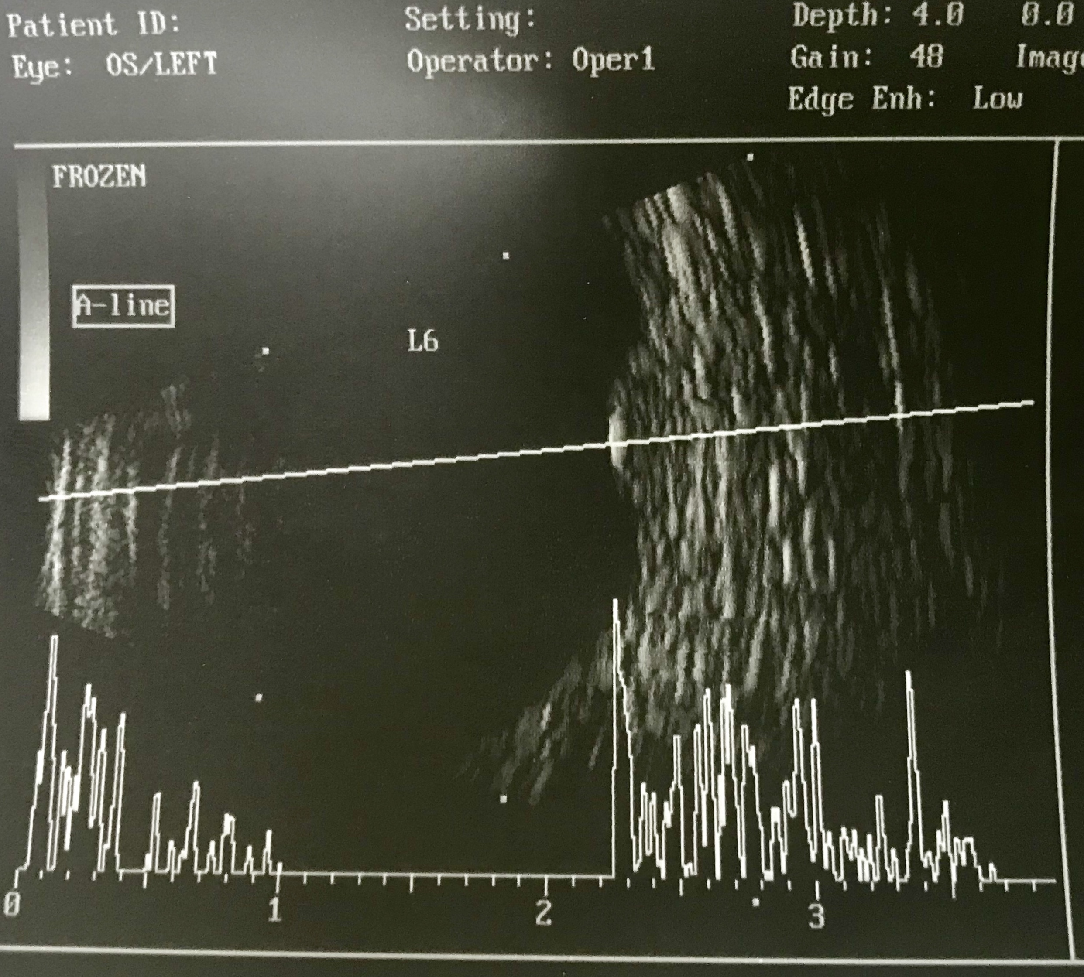
Melanocitose oculodermal associado a melanoma de coroide e hemangioma de coluna dorsal
Jose Antonio Macedo Orbezo, Grecia Mariella Cano Huachin, Silvio Lujan Paredes, Jose Carlos Eudes Carani, Felipe Borges, Phelipe Tamburus
INTRODUÇÃO
RESULTADOS
A melanocitose oculodermal (MOD), ou nevo de Ota, é uma anomalia do desenvolvimento caracterizada por hiperpigmentação da distribuição cutânea do quinto nervo craniano, esclera e trato uveal. O risco de melanoma uveal ao longo da vida em um paciente com MOD é de 1 em 400.
Lesões vasculares concomitantes com a MOD são raras. O objetivo deste relato é descrever um caso altamente incomum, se não único, de MOD associado a melanoma de coróide e hemangioma vertebral.
Ao exame de oftalmoscopia indireta e fundoscopia do olho esquerdo retina aplicada com lesão pigmentada, elevada, com bordes bem delimitados de 3 diâmetros papilares na vertical e na horizontal, sem outras alterações.
Ao exame de angiofluoresceinografia mostra enchimento dos grandes vasos muito precoce na área da lesão inferior. Ao exame de ultrassonografia: lesão sólida cupuliforme, com superfície lisa, altura de 3,9 mm e ecos A internos de media e baixa refletividade descendente sugestivo de melanoma de coróide.
METODOS
Feminina de 58 anos, assintomática, que ao exame de rotina apresenta lesão pigmentada em olho esquerdo. Antecedente de hemagioma de vertebral ha 24 anos sendo tratado com radioterapia e quimioterapia.
Ao exame, acuidade visual com a melhor correção é de 20/40 em ambos os olhos. Na biomicroscopia do olho esquerdo apresenta nevus de coloração azulada em epiesclera difusamente, córnea transparente, hiperpigmentação de íris (heterocromia), fácica. A pressão intraocular 14 mmHg em ambos os olhos.
CONCLUSOES
Este relato mostra um caso imcomun, paciente com MOD associada a melanoma de coróide e hemagioma vertebral. A facomatose pigmentovascular (FPV), síndrome congênita rara, é a associação de malformações vasculares e nevos pigmentares, o qual precisa da presença de nevus flammeus (nossa paciente não apresentava essa lesão). O conceito de loci genético duplo, proposto para a patogênese da FPV, pode ser responsável pelo MOD concomitante com hemangioma vertebral nesta paciente. Duas mutações recessivas separadas em dois locais distintos em cromossomos homólogos podem ser expressas quando a recombinação somática ocorre durante a embriogênese, colocando ambas as mutações no mesmo cromossomo. As células-filhas resultantes são homozigotas para uma mutação recessiva em um locus ou outro, levando a lesões pigmentares e vasculares muito próximas, como nossa paciente.
BIBLIOGRAFIA
Ophthalmic pathology and intraocular tumors. American Academy Ophthalmology 2018-2019. 265.
Howard F. Fine, Jerry A. Shields, Yale L. Fisher, and Lawrence A.Yannuzzi. Optic Disc Hemangioblastoma (Capillary Hemangioma) with Ipsilateral Oculodermal Melanocytosis.
Ronald B. Johnston MD. Weedon's Skin Pathology Essentials (Second Edition), 2017.

